Slide 1

NOMBRES DE ATRIBUTOS DIFERENTES PARA EL MISMO CONCEPTO Más sobre Grupos de Subtipos

Slide 2
Múltiples referencias

Slide 3

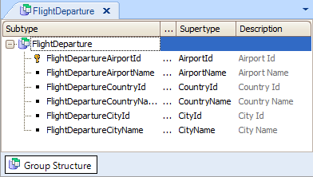
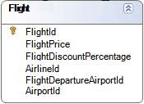
Múltiples referencias
COUNTRY
COUNTRYCITY
AIRLINE
AIRPORT
FLIGHT
CountryName
MÁS SOBRE SUBTIPOS: Múltiples referencias
Notes:
Habíamos visto un caso donde debimos definir un grupo de subtipos, debido a que teníamos en una transacción, una doble referencia a una entidad. Era el caso de la transacción Flight, donde teníamos un aeropuerto de partida del vuelo y un aeropuerto de llegada. No podíamos incluir en la estructura de la transacción dos veces el mismo atributo, AirportId. Por esa razón, decidimos dejar ese atributo para el rol de aeropuerto de llegada, y habíamos definido un subtipo de AirportId, al que llamamos FlightDepartureAirportId, para identificar al aeropuerto de partida, dentro de un grupo al que llamamos FlightDeparture.
Como queríamos inferir el país y ciudad de ese aeropuerto fue que en el grupo FlightDeparture, definimos subtipos también de los atributos correspondientes a país y ciudad.
Por tanto, cuando en la transacción Flight nombramos CountryName (presente en la tabla Country), sabemos que será inferido a través del AirporId, que lo estamos usando para el aeropuerto de llegada. Y en cambio, cuando nombramos FlightDepartureCountryName, sabemos que será un CountryName inferido a través del aeropuerto de partida, FlightDepartureAirportId. No tenemos ninguna ambigüedad.

Slide 4
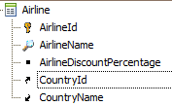
Múltiples referencias
COUNTRY
COUNTRYCITY
AIRLINE
AIRPORT
FLIGHT
¿CountryName?
MÁS SOBRE SUBTIPOS: Múltiples referencias
Notes:
Pero ¿qué sucede si ahora a la información que registramos de la aerolínea, le agregamos el país de origen de la misma? Es decir, si en la transacción Airline agregamos los atributos CountryId y CountryName.
Desde Flight llegamos por dos caminos distintos a CountryName. Por un lado por AirportId, y por otro lado, por AirlineId.
Entonces, a partir del agregado de CountryId a la transacción Airline, ¿qué CountryName se infiere en Flight?, ¿el del aeropuerto o el de la aerolínea? Aquí tenemos una ambigüedad en el modelo de datos, que debemos resolver. Y ya sabemos cómo. De la misma forma en la que resolvimos la ambigüedad para el caso del aeropuerto de partida y de llegada….

Slide 5
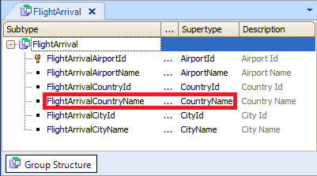
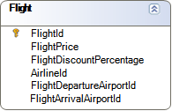
Múltiples referencias
COUNTRY
COUNTRYCITY
AIRLINE
AIRPORT
FLIGHT
¿CountryName?
MÁS SOBRE SUBTIPOS: Múltiples referencias
Notes:
Tenemos que crear al menos un grupo de subtipos: o para el aeropuerto de llegada, o para la aerolínea. En este caso tal vez lo más lógico sea hacerlo con el aeropuerto de llegada, porque de ese modo queda bien definido su rol (al aparecer la palabra Arrival en sus atributos) y dado que tenemos el aeropuerto de partida, FlightDepartureAirportId.
A partir de esta definición, y cambiando, entonces, AirportId en la transacción Flight por FlightArrivalAirportId, donde FlightArrivalCountryName será el país del aeropuerto de llegada… CountryName ya no tendrá ninguna ambigüedad en esa transacción. Será el país de la aerolínea (inferido a través de AirlineId).
Observemos que lo que estamos resolviendo sigue siendo una ambigüedad por doble referencia, pero no a nivel de la tabla base, sino de la extendida. En el ejercicio total, tenemos, en verdad, una triple referencia como podemos ver claramente en el diagrama de tablas.
La otra opción, decíamos, hubiera sido dejar AirportId como estaba, y definir un grupo de subtipos para la aerolínea:
Group: FlightAirline
FlightAirlineId subtipo de AirlineId
FlightAirlineName subtipo de AirlineName
FlightAirlineCountryId subtipo de CountryId
FlightAirlineCountryName subtipo de CountryName
Sustituyendo en la transacción Flight los supertipos AirlineId, AirlineName y CountryName por los nuevos subtipos FlightAirlineId, FlightAirlineName y FlightAirlineCountryName. En este caso el CountryName será inferido a través de AirporId.

Slide 6
Subtipos recursivos

Slide 7
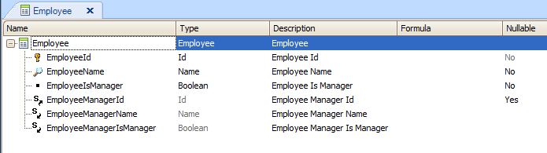
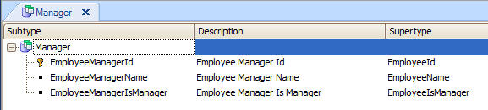
Subtipos recursivos
Tabla EMPLOYEE
EmployeeId*
EmployeeName
EmployeeIsManager
EmployeeManagerId
FK
Error(‘Debe ingresar un gerente para el empleado’) if not EmployeeIsManager and
EmployeeManagerId.isempty();
Error(‘El empleado elegido como gerente no es gerente’) if not EmployeeManagerIsManager and
not EmployeeManagerId.isempty();
Grupo de subtipos:
MÁS SOBRE SUBTIPOS: Subtipos recursivos
Notes:
Aquí puede verse un caso de uso de subtipos. Es cuando una entidad se relaciona con sí misma.
En el caso que vemos se quiere registrar quién es el gerente del empleado (que en particular, es otro empleado, y aquí está la recursión).

Slide 8
ESPECIALIZACIÓN

Slide 9
Especialización
Datos de persona
(comunes a clientes, pasajeros y empleados)
PERSON
CUSTOMER
PASSENGER
EMPLOYEE
Datos propios de los clientes
Datos propios de los pasajeros
Datos propios de los empleados
MÁS SOBRE SUBTIPOS: Especialización
Notes:
¿A qué nos referimos con especialización? Supongamos que la agencia de viajes necesita manejar información específica de los clientes a quienes les vende pasajes y paquetes turísticos (por ejemplo su número de contribuyente en la oficina estatal de impuestos, si lo tiene), de los pasajeros (por ejemplo, necesitará registrar su número de pasaporte) y también de los empleados de la agencia, para los que deberá registrar, por ejemplo, su salario. Es decir, la agencia de viajes hará facturas a los clientes, registrará en los asientos de los vuelos a pasajeros y realizará recibos de sueldo a empleados. Tendremos entonces lo que antes era solamente una entidad, Customer, separada en tres, de acuerdo a su especialización (roles y características). Pero tanto los customers, como los passengers, como los employees, serán personas, por lo que tendrán cierta información en común (por ejemplo, todos tendrán un nombre, una fecha de nacimiento, etc.).
En nuestro caso, Customer será una especialización de Person, así como Passenger lo será, y Employee. Podemos leer la relación:
Cada Customer es Person
Cada Passenger es Person
Cada Employee es Person
Así, tendremos cuatro transacciones. La general, Person, tendrá los datos comunes a las tres especializaciones. Y luego tendremos esas especializaciones: Customer, Passenger y Employee cada una con sus datos específicos (Customer tendrá el nro. de contribuyente, Passenger el número de pasaporte y Employee el salario).

Slide 10
Especialización
PersonId*
PersonName
PersonBirthDate
PERSON
CUSTOMER
PASSENGER
EMPLOYEE
Datos propios de los clientes
Datos propios de los pasajeros
Datos propios de los empleados
CustomerId*
CustomerName
CustomerTaxpayerID
PassengerId*
PassengerName
PassengerPassportNmber
PassengerPassportExpirationDate
EmployeeId*
EmployeeName
EmployeeSalary
MÁS SOBRE SUBTIPOS: Especialización
Notes:
Observemos que en definitiva, deberemos crear relaciones 1 a 1 entre la tabla general y la correspondiente a la especialización, para cada una.
Si simplemente definimos como claves primarias de Customer, Passenger y Employee, los atributos CustomerId, PassengerId y EmployeeId respectivamente, sin relacionarlos de ningún modo de PersonId (lo mismo que CustomerName, PassengerName y EmployeeName sin relacionarlos con PersonName), no conseguiremos lo que buscamos. Para GeneXus serán transacciones por completo independientes.
Queremos que el identificador de cliente coincida exactamente con el de persona, para reflejar que el cliente es una persona. Es decir, si la persona de id 8 se llama Ann Roberts, y nació el 05/05/1970, cuando vamos a ingresar su información como cliente, necesitamos que el usuario pueda digitar en la transacción Customer el id 8, y que al salir del campo se le muestre el nombre Ann Roberts y pueda ingresar el número de contribuyente (CustomerTaxpayerId). De la misma manera, si se abre la transacción Passenger, deseamos que cuando el usuario digite en PassengerId el valor 8, en PassengerName se infiera Ann Roberts, y el usuario pueda asignar el número de pasaporte y la fecha de expiración del mismo en los atributos propios (PassengerPassportNumber y PassengerPassportExpirationDate).
Análogamente con los empleados.

Slide 11
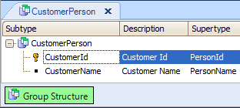
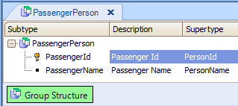
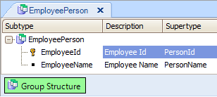
Especialización
PersonId*
PersonName
PersonBirthDate
PERSON
CUSTOMER
PASSENGER
EMPLOYEE
CustomerId*
CustomerName
CustomerTaxpayerID
PassengerId*
PassengerName
PassengerPassportNmber
PassengerPassportExpirationDate
EmployeeId*
EmployeeName
EmployeeSalary
MÁS SOBRE SUBTIPOS: Especialización
Notes:
Lo conseguimos definiendo grupos de subtipos.
Creamos un grupo CustomerPerson, donde definimos a CustomerId y a CustomerName como subtipos de PersonId y PersonName, respectivamente.
Otro de nombre PassengerPerson, donde definimos a PassengerId y a PassengerName como subtipos de PersonId y PersonName, respectivamente.
Y por último un grupo EmployeePerson, donde definimos a EmployeeId y EmployeeName como subtipos de PersonId y PersonName, respectivamente.
Al hacer esto, los atributos CustomerId, PassengerId y EmployeeId, además de ser los identificadores de las tablas Customer, Passenger y Employee respectivamente, y por tanto, sus claves primarias, serán, a la vez, claves foráneas a la tabla Person. Por tanto, cuando el usuario ingrese un valor en el id de cualquiera de las tres transacciones (Customer, Passenger o Employee), se irá a buscar a la tabla Person, un registro que tenga como id ese mismo valor.
Del mismo modo, si se quiere eliminar una persona, a través de la transacción Person, se controlará que no exista registro en Customer donde CustomerId = PersonId que se está queriendo eliminar, ni registro en Passenger donde PassengerId = PersonId, ni registro en Employee donde EmployeeId = PersonId. Si existiera alguno de esos tres registros, no se permitirá la eliminación de la persona.

Slide 12
Especialización
PersonId*
PersonName
PersonBirthDate
PERSON
CUSTOMER
PASSENGER
EMPLOYEE
CustomerId*
CustomerName
CustomerTaxpayerID
PassengerId*
PassengerName
PassengerPassportNmber
PassengerPassportExpirationDate
EmployeeId*
EmployeeName
EmployeeSalary
Tabla
Tabla
Tabla
CustomerId*
CustomerTaxpayerID
PassengerId*
PassengerPassportNmber
PassengerPassportExpirationDate
EmployeeId*
EmployeeSalary
MÁS SOBRE SUBTIPOS: Especialización
Notes:
Piense cómo será la estructura de las tablas Customer, Passenger y Employee. Evidentemente, CustomerName, PassengerName y EmployeeName serán atributos inferidos, por lo que no estarán en las tablas físicas respectivas.

